Slide 1
Operatörler
Aritmatik Operatörler: Matematik işlemlerinde kullanılır.
Atama (Assignment) Operatörler: Değişken atamalarında kulanılır.
Kıyaslama (Comparison) Operatörler: Birden fazla değişkeni birbiri ile kıyaslabırken kullanılır.
Mantıksal (Logical) Operatörler: İfadenin true yada false olması ile ilgilenir.
Binary Operatörler: Sayısal verilerin binary formatında işlem yapılmasını sağlar.
Tip Dönüşümü: Bir veri tipinin başka bir veri tipine döndürülmesini sağlar.

Slide 2
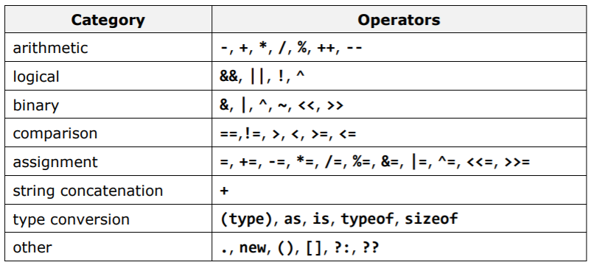
Operatörler

Slide 3
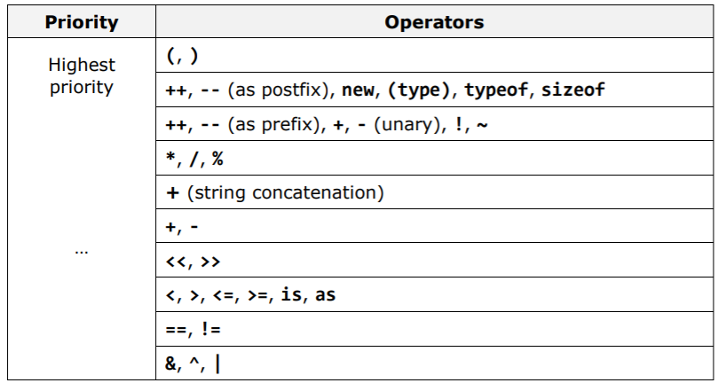
Operatör önceliği

Slide 4
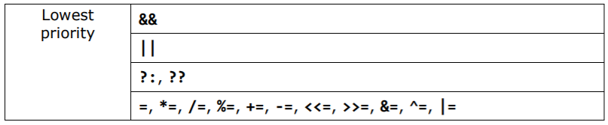
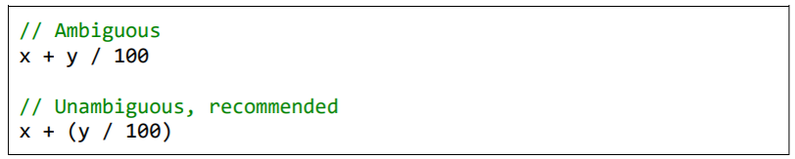
Operatör önceliği

Slide 5
Aritmatik operatörler
Bölme operatörü (/):
int/int=int 7/2=3
int/0=HATA
int/real=real
Real/0= sonsuz,nan

Slide 6
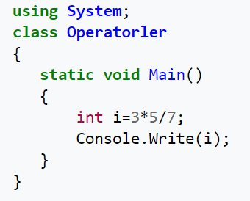
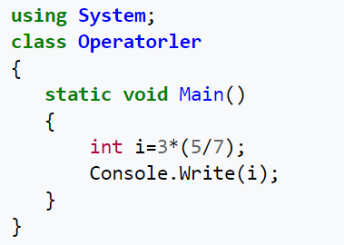
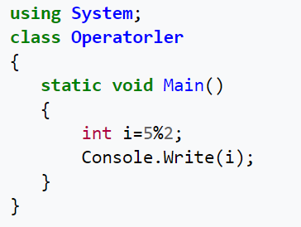
Matematiksel operatörler

Slide 7
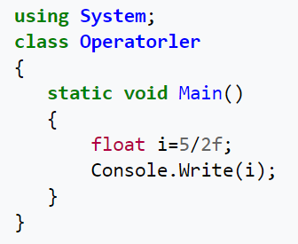
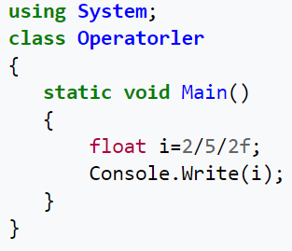
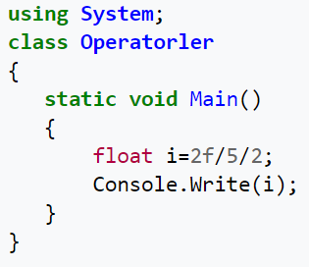

Matematiksel operatörler

Slide 8
Bir artırma ve bir eksiltme operatörleri
C#'ın en çok kullanılan operatörlerindendir.
Önüne veya sonuna geldiği değişkeni bir artırır veya bir eksiltirler.
Sabitlere uygulanamazlar.
Hem uygulandığı değişkenin değerini 1 artırır veya eksiltirler hem de tutucu vazifesi görürler.
Ön ek ve son ek olmak üzere iki şekilde kullanılabilirler.

Slide 9
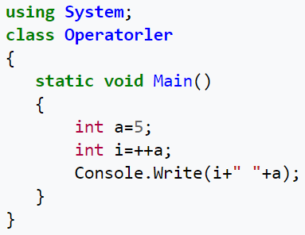
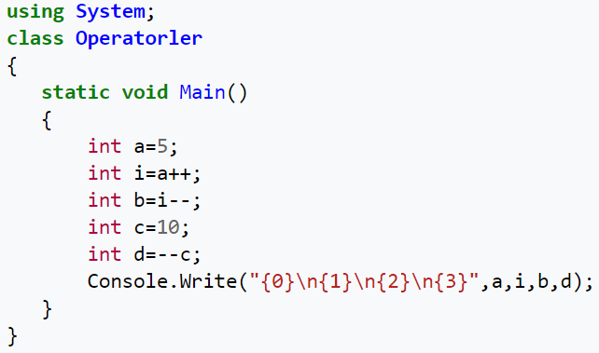
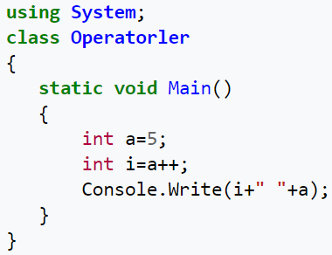
Bir artırma ve bir eksiltme operatörleri
Notes:
6, 4, 5 ve 9

Slide 10
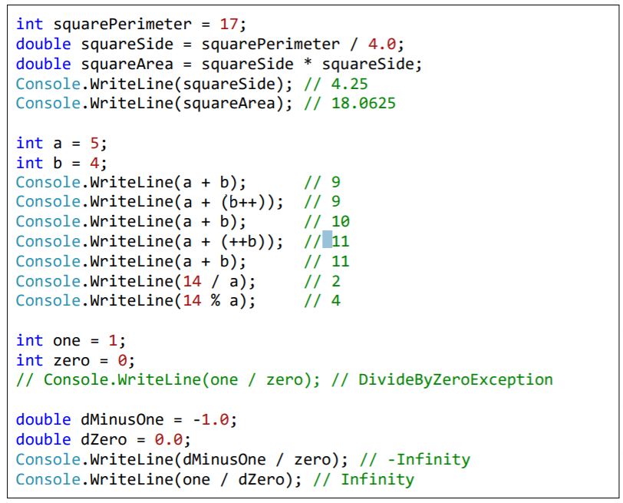

Slide 11
Mantıksal operatörler
Bu operatörler true veya false sabit ya da değişkenleri mantıksal ve, veya, değil işlemine sokarlar. Bunlar && (ve), || (veya) ve ! (değil) operatörleridir.

Slide 12
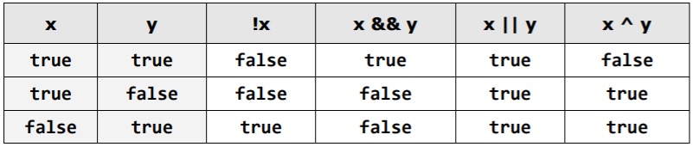
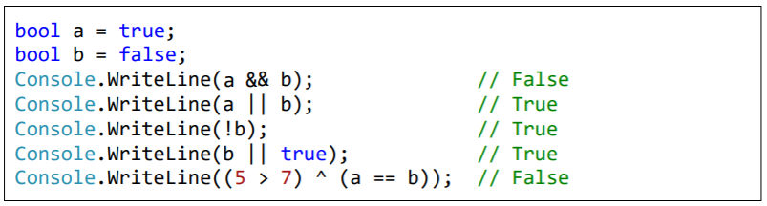
LOGICAL operatör

Slide 13
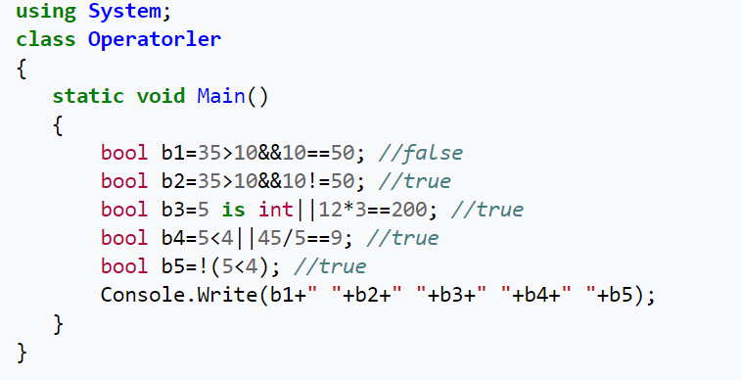
Mantıksal operatörler

Slide 14

Bitsel operatörler
Bitsel operatörler sayıların kendisi yerine sayıların bitleriyle ilgilenirler.
Diğer bir deyişle sayıları ikilik sisteme dönüştürüp öyle işlem yaparlar.
Bu operatörler yalnızca tam sayı, sabit, değişken ya da ifadelerle kullanılabilirler.
Eğer bitsel operatörler bool türünden değişken, sabit ya da ifadelerle kullanılırsa mantıksal operatörlerin gördüğü işin aynısını görürler.
Örneğin aşağıdaki iki kullanım da birbiyle aynı sonucu doğuracaktır:

Slide 15
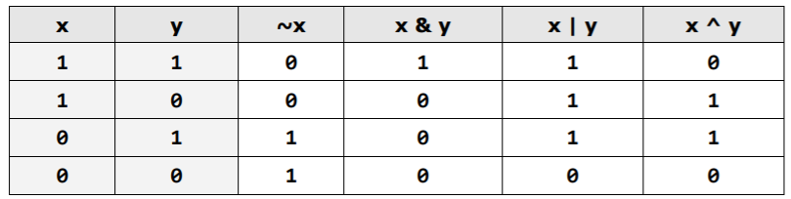
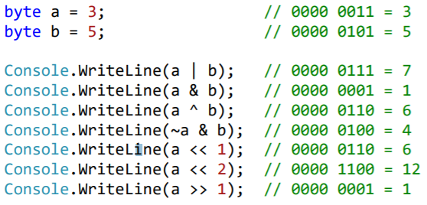
Bınary operatör

Slide 16
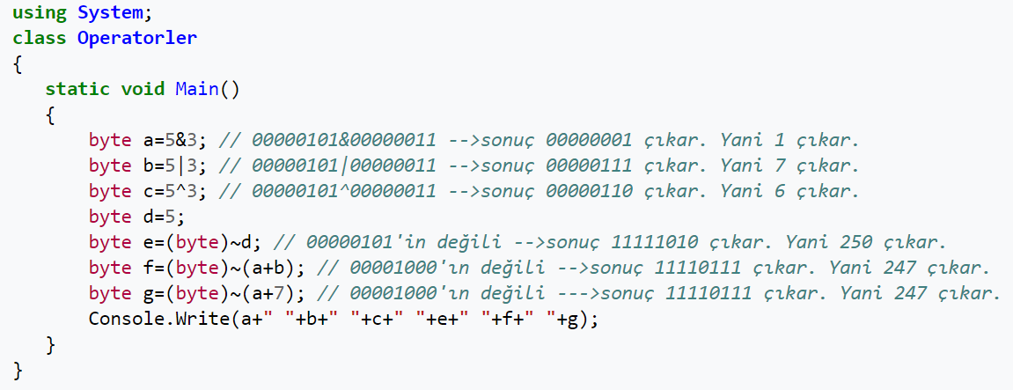
Bitsel operatörler

Slide 17
Bitsel operatörler
Bitsel operatörler sayıları ikilik sisteme dönüştürüp karşılıklı basamakları "ve", "veya" veya "özel veya" işlemine sokarlar ve sonucu operandlarıyla birlikte tutarlar.
& (ve) işlemi karşılıklı basamaklardan her ikisi de 1'se ilgili basamağında 1 tutar, diğer durumlarda 0 tutar.
| (veya) işlemi karşılıklı basamaklarından herhangi birisi 1'se ilgili basamağında 1 tutar, diğer durumlarda 0 tutar.
^ (özel veya) işlemi karşılıklı basamakları farklıysa ilgili basamağında 1 tutar, diğer durumlarda 0 tutar.
~ (değil) operatörü operandının her basamağını tersleştirip tutar. Bu operatörlerin operandları byte, sbyte, short, ushort olması durumunda sonuç intleşir.
NOT: Başında 0x veya 0X olan sayılar 16'lık düzende yazılmış demektir.

Slide 18
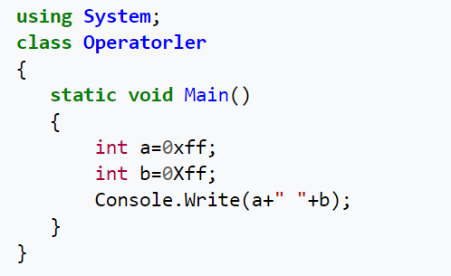
Bitsel operatörler

Slide 19
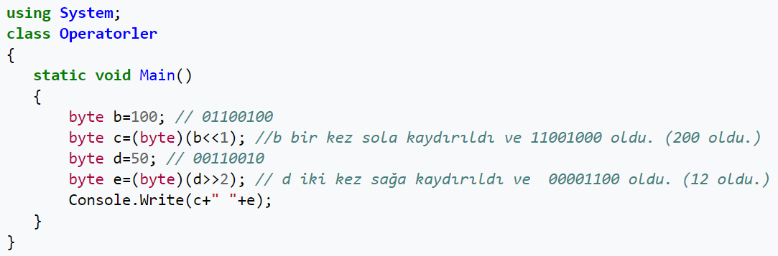
Bitsel kaydırma operatörleri
Bu operatörler (<< ve >>) sayıların bitlerini istenildiği kadar kaydırmak için kullanılır. << sayıları sola kaydırırken, >> sağa kaydırır.

Slide 20

Bitsel kaydırma operatörleri
<< ve >> operatörlerinin operandları değişken olabileceği gibi sabit ya da ifade de olabilir.
Operand(lar) byte, sbyte, short, ushortsa sonuç intleşir.

Slide 21

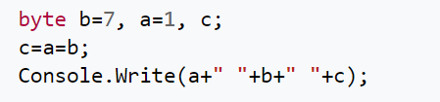
Atama operatörü (=)
Şimdiye kadar çok kullandığımız = operatörüyle ilgili bilmeniz gereken iki şey var.
Sol tarafta kesinlikle yalnızca bir tane değişken olmalı.
= operatöründe işlemler sağdan sola gerçekleşir ve = operatörü operandlarıyla birlikte atadığı değeri tutar.

Slide 22
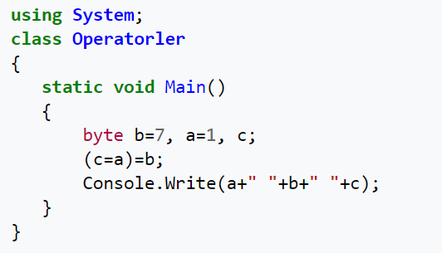
Atama operatörü (=)
Burada önce a c'ye atanıyor ve c=a ifadesi 1 değeri tutuyor ve ifademiz 1=b ifadesine dönüşüyor.

Slide 23
işlemli atama operatörleri
a=a+b; yerine a+=b;
a=a-b; yerine a-=b;
a=a*b; yerine a*=b;
a=a/b; yerine a/=b;
a=a%b; yerine a%=b;
a=a<<b; yerine a<<=b;
a=a>>b; yerine a>>=b;
a=a&b; yerine a&=b;
a=a^b; yerine a^=b;
a=a|b; yerine a|=b;

Slide 24
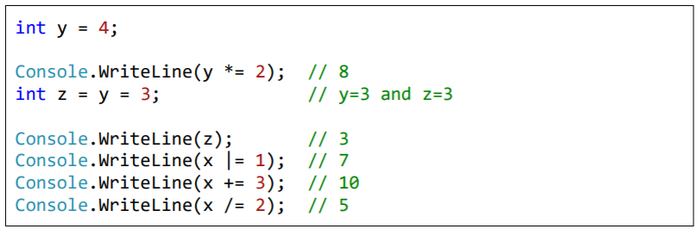
Atama operatörleri

Slide 25

Kıyas operatörü ?:

Slide 26
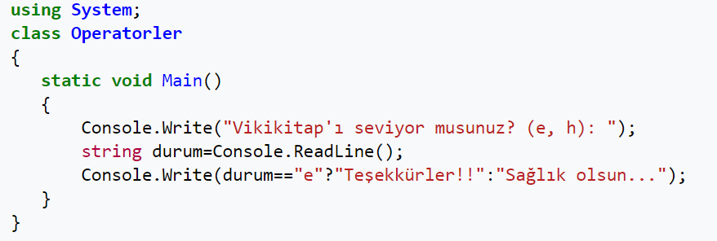
?: operatörü
?: operatörü C#'ta üç operand alan tek operatördür. Verilen koşula göre verilen değerlerden (object türünden) birini tutar.

Slide 27
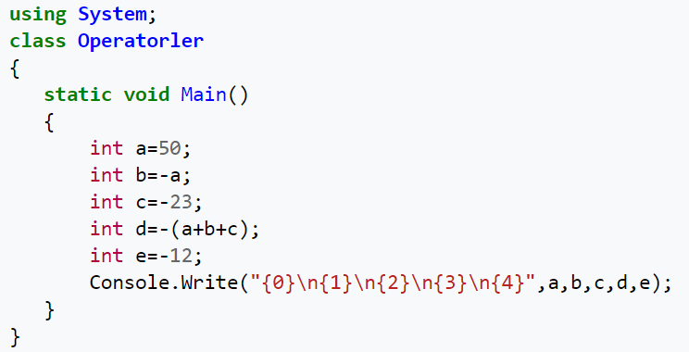
İşaret değiştirme operatörü (-)
Operatörü bir değişken, sabit ya da ifadenin işaretini değiştirmek için kullanılır.

Slide 28
Stringleri yan yana ekleme operatörü (+)
+ operatörü stringleri veya charları yan yana ekleyip operandlarıyla birlikte string olarak tutar.
Ancak ifadedeki bütün bileşenlerin string olarak birleşebilmesi için ilk stringten önce charların yan yana gelmemesi gerekir.
Yalnızca charlardan oluşan bir ifade stringleşmez.

Slide 29
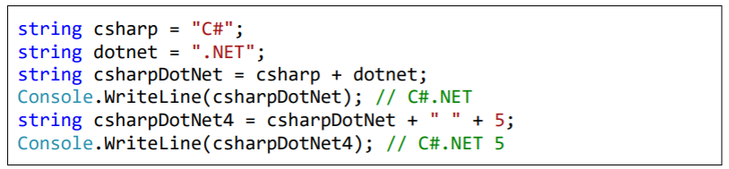
Stringleri yan yana ekleme operatörü (+)

Slide 30
Karşılaştırma operatörleri
Daha önceki derslerimizden birinde 2<5 gibi bir ifadenin aslında bool türünden bir değer olduğunu söylemiştik.
İki sayının birbirine göre büyüklüğünü ve küçüklüğünü kontrol ederler. Tabii ki yalnızca sayısal türdeki (char da dâhil) değişken ya da sabitlerle kullanılabilirler.
Charla sayısal türler karşılaştırıldığında charın Unicode karşılığı hesaba katılır.
Bu operatörler şunlardır:
< (küçüktür), > (büyüktür)
<= (küçük eşittir), >= (büyük eşittir)
== (eşittir), != (eşit değildir

Slide 31
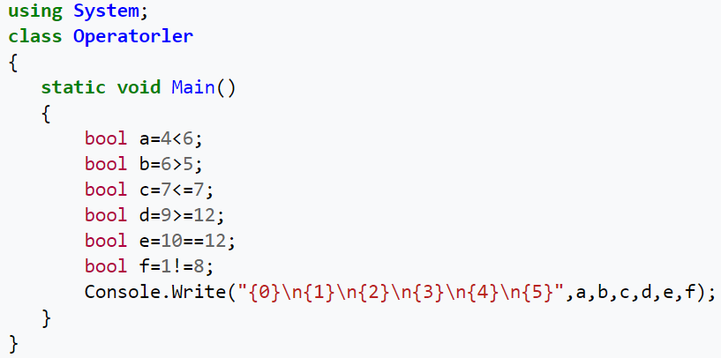
Karşılaştırma operatörleri

Slide 32
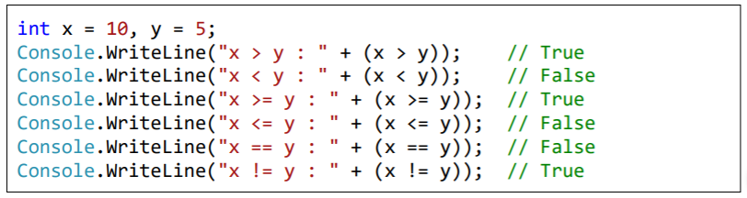
karşılaştırma operatörleri

Slide 33
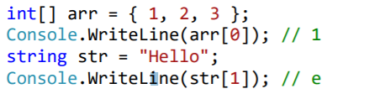

Erişim ( . ) Operatörü
array ( [] ) Operatörü

Slide 34
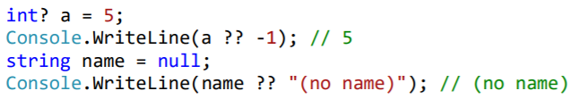
?? operatör

Slide 35
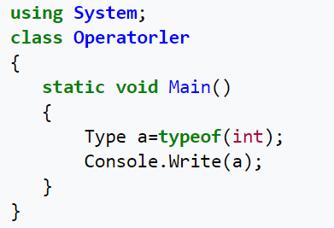
typeof operatörü
Herhangi bir değişken türünün CTS karşılığını Type türünden tutar.

Slide 36
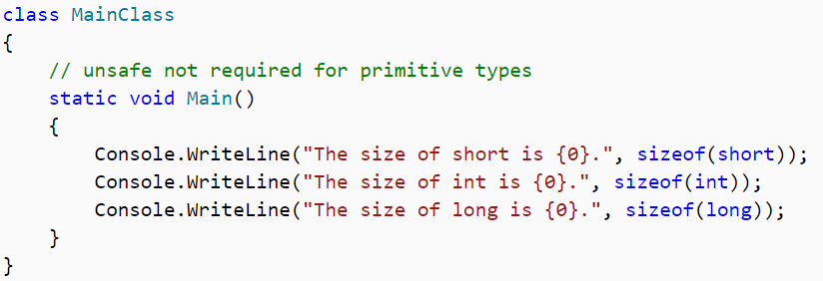
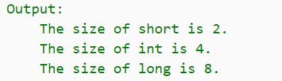
Sızeof operatörü

Slide 37
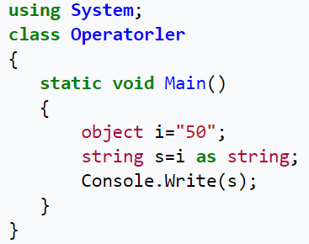
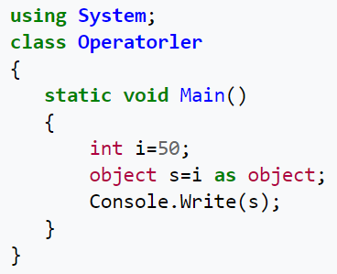
As operatörü
Tüm değişken türlerinden objecte ve objectten referans değişkenlerine dönüşüm yapar. Dönüşüm gerçekleşmiyorsa null değer döndürür.

Slide 38
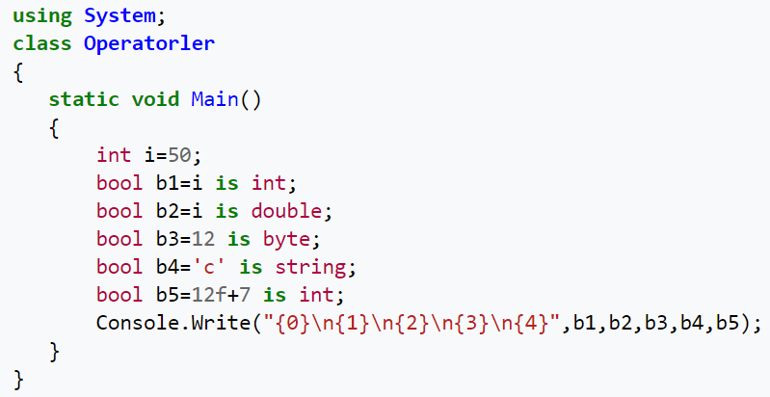
İs operatörü
Verilen değişken, sabit ya da ifadenin türünü kontrol eder.
Eğer söz konusu değişken, sabit ya da ifade verilen türle uyumluysa true değilse false değeri üretir.
Notes:
Bu program alt alta True, False, False, False ve False yazacaktır. Dikkat ettiyseniz 12 sabitini byte saymadı ve 12f+7 sabitini de int saymadı. Çünkü C#, harfsiz tam sayı sabitleri int sayar. 12f+7 sabiti de floatlaşmıştır.

Slide 39
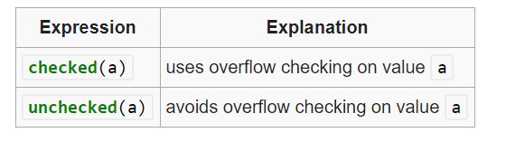
Taşma (overflow) operatörleri

Slide 40
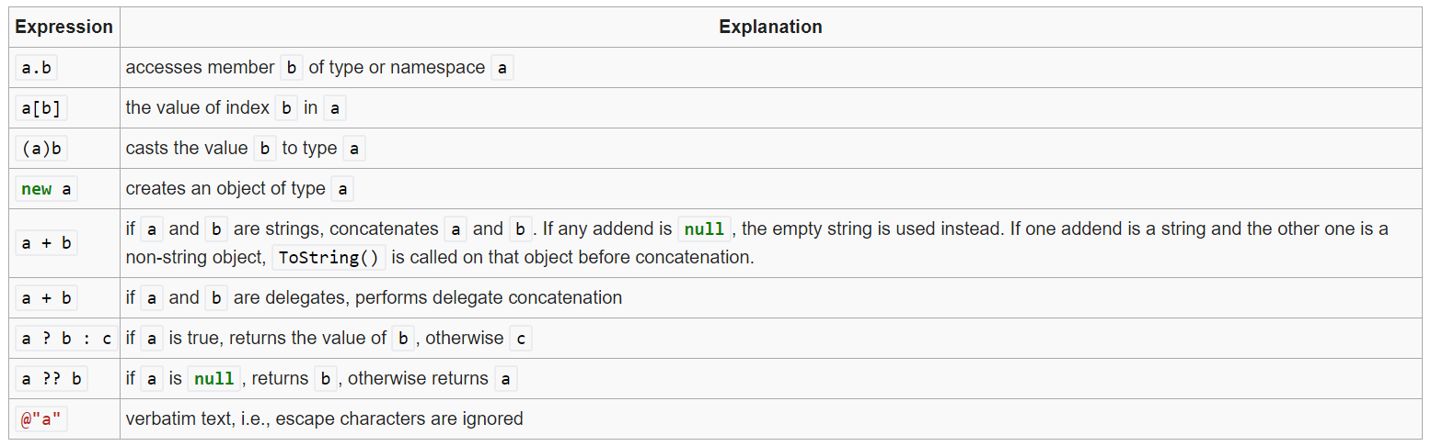
Diğer operatörler

